Slide 1
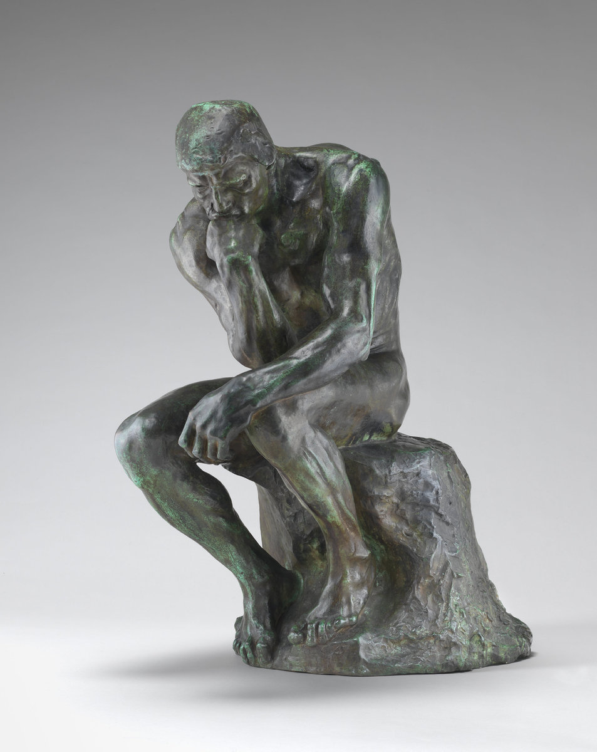
Filosofiske spørsmål
KJÆRLIGHET
Auguste Rodin: Tenkeren (1880)

Slide 2
Repetisjon av hovedbegreper
Hva betyr ordet?
filosofi – hva betyr ordet?
metafysikk
erkjennelsesteori
etikk

Slide 3
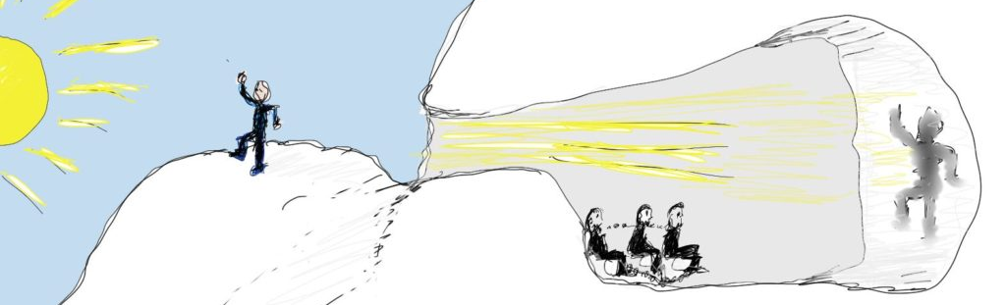
Platons hulelignelse
ideenes gjenskinn i verden
det sanne i ideen og ikke i eksemplaret

Slide 4
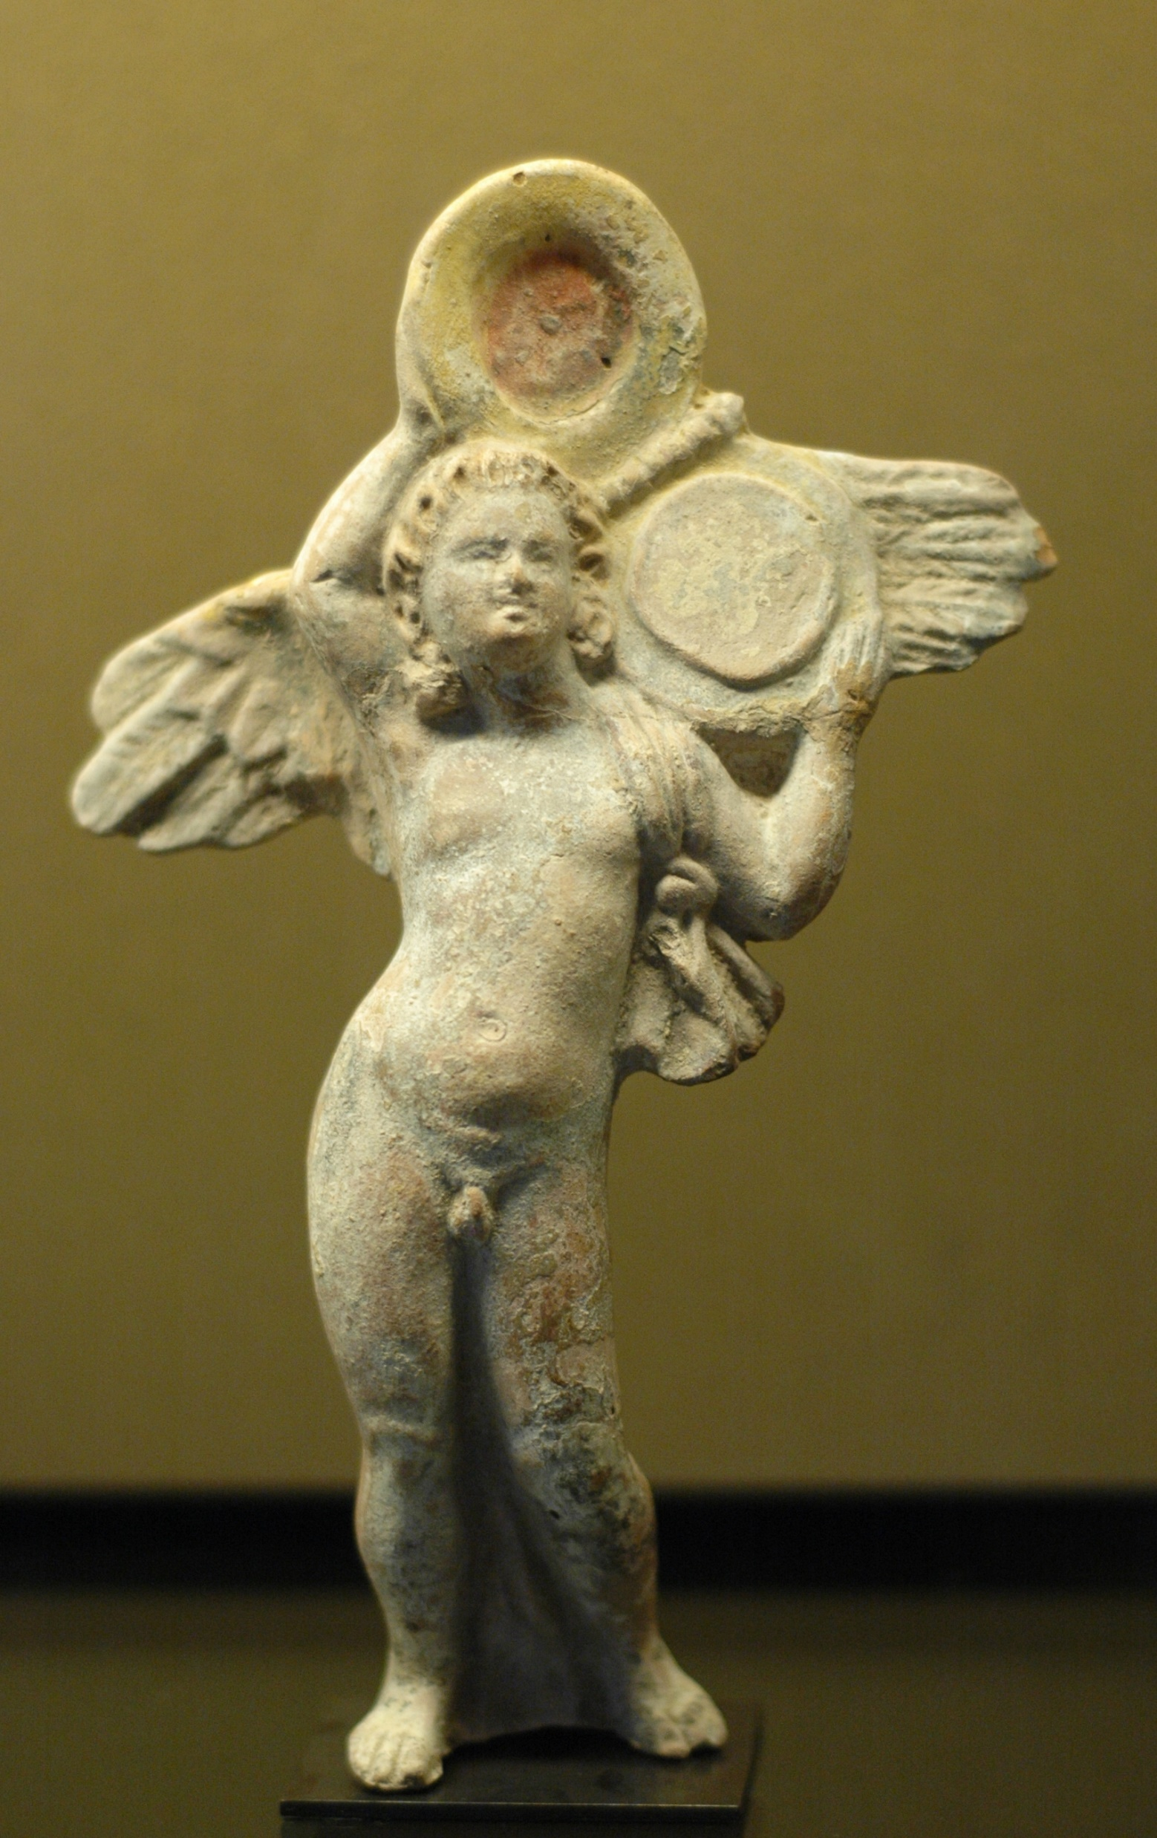
Kjærlighetsbegrepet i filosofien Finn eksempler fra hverdagen på dette
Hva er kjærlighet?
eros
gud for kjærlighet og sex
Platon: det gode, det skjønne og det sanne
agape
den uselviske, uerotiske kjærligheten
kjærligheten Gud har for menneskene
Nestekjærlighet
Statue av Eros, Hellas ca. 100-t f. Kr.

Slide 5
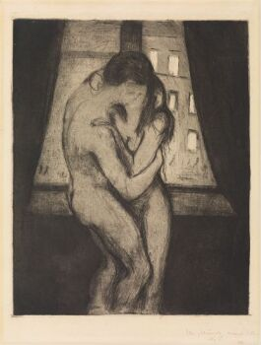
Drøft tre moderne kjærlighetsbegreper
romantisk kjærlighet
1800-tallets romantiske idealer
både eros og agape samlet i en person
Simon May – romantisk kjærlighetsideal erstatter tidligere gudsdyrkelse
realistisk kjærlighet (S. May)
eros vs agape
betinget vs ubetinget
menneskelig vs guddommelig
skapende kjærlighet (M. Hardt og A. Negri)
begjær etter udødelighet
allmenngyldig kjærlighet
Kilde: Eriksen m. fl. (2022), s. 318-322
Edvard Munch: Kyss (1895)

Slide 6
Litteratur
Eriksen, Frøydis m.fl. (2022). Religion og etikk. Oslo: Cappelen Damm.

